Slide 1


Над проектом работали: Кодеры: Жижло Егор, Артём Степанов Граф.Дизайнер: Александр Маньшин Имя проекта: Лягуха Прыгуха

Slide 2
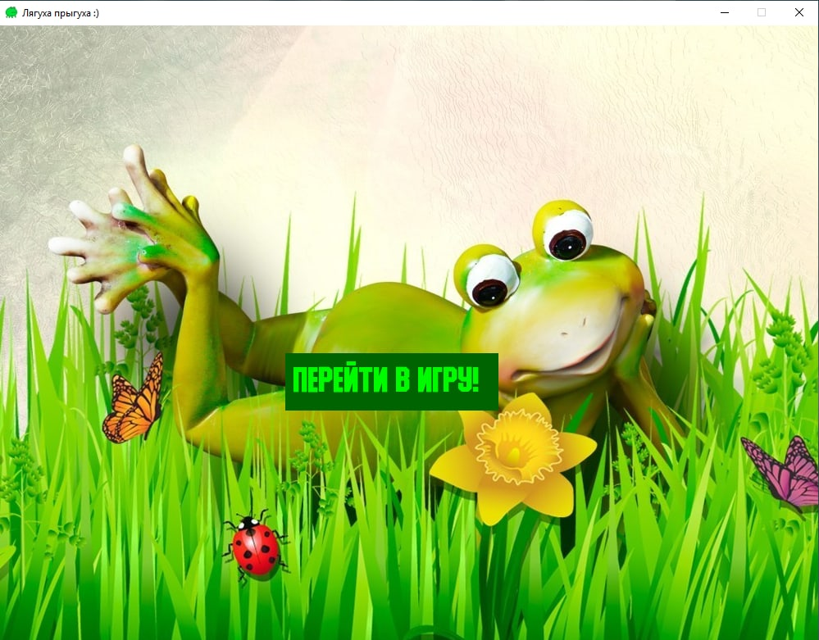
После запуска игры, на экране появляется картинка и кнопка, для запуска игры

Slide 3
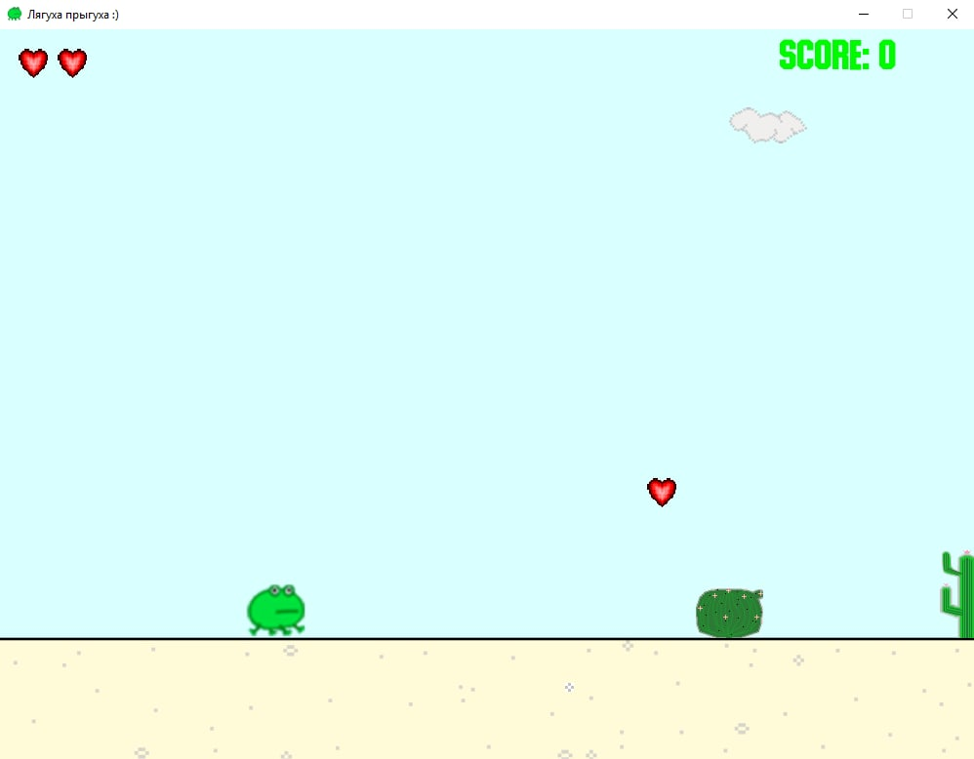
После нажатия на кнопку “Перейти в игру”, вас встречает главный персонаж, лягушка, система счета( 1 перепрыгнутый кактус +1 в счёт), система жизней(при столкновении с кактусом – 1 сердце и подборе сердца +1 сердце)

Slide 4
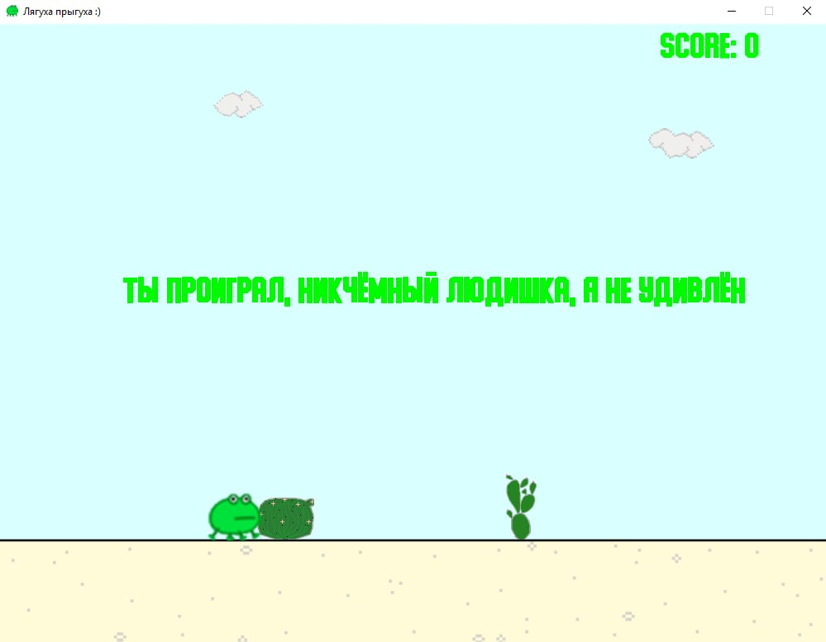
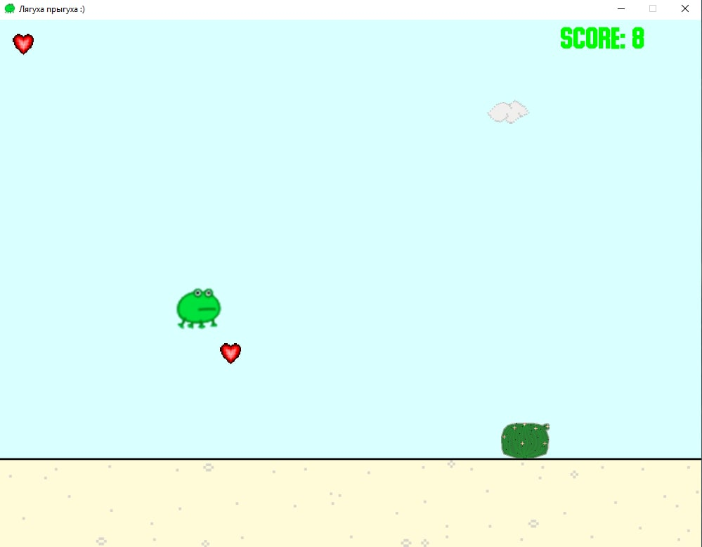
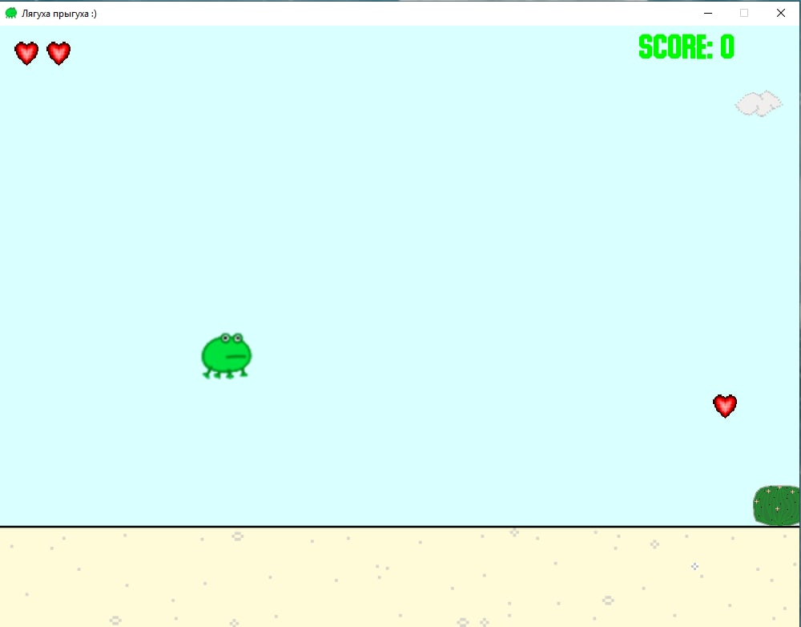
В нашем проекте мы реализовали системы: прыжка,столкновения, смерти, траты и накопление сердец, и счёт перепрыгнутых кактусов

Slide 5


